Slide 1
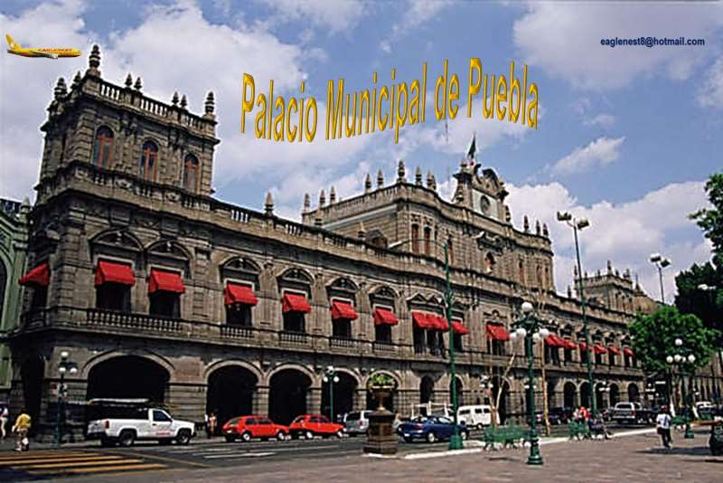

Slide 2
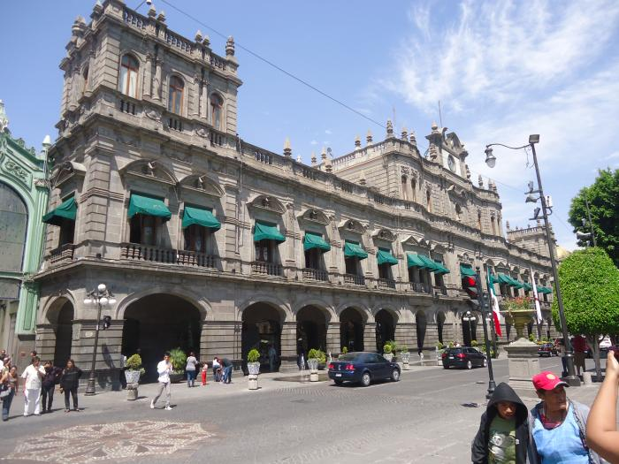
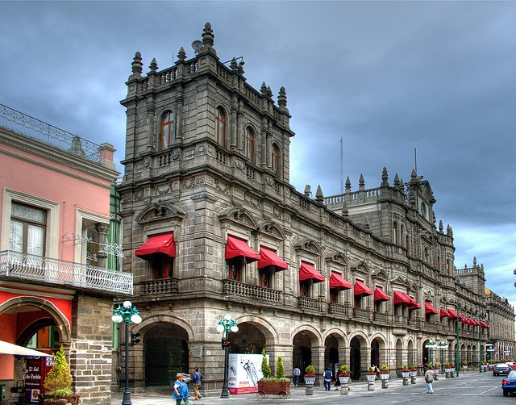



eaglenest8@hotmail.com
Palacio Municipal de Puebla
18’23”
____________________

Slide 3
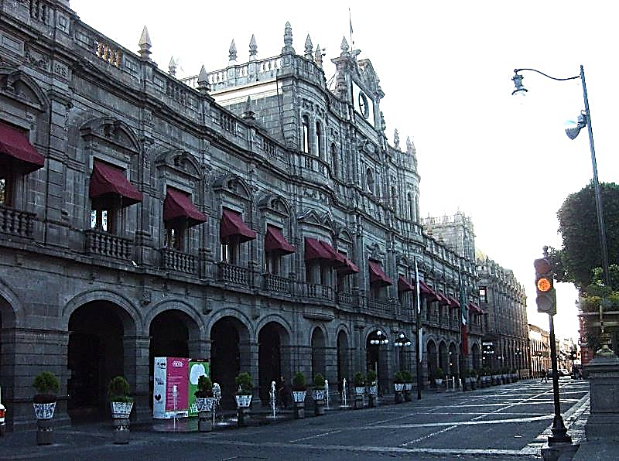
Palacio Municipal
de
Puebla de Zaragoza
Palacio Municipal
y Portal Hidalgo
al alba

Slide 4
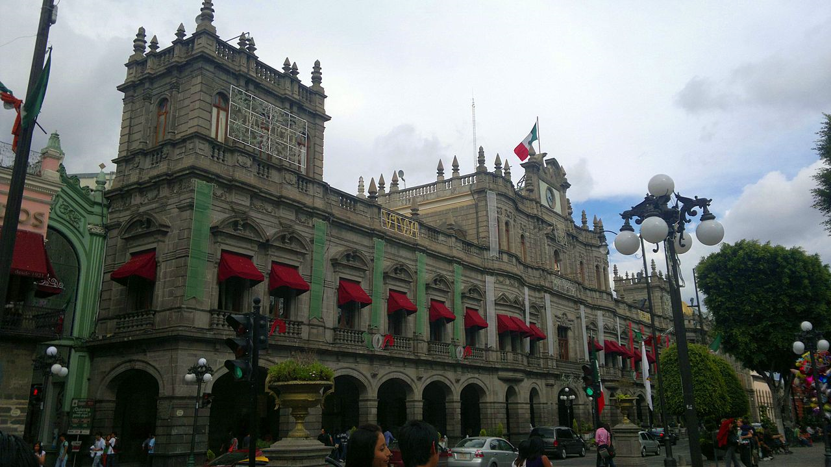
Información general
Uso(s) Municipalidad
Estilo Isabelino inglés
Localización Puebla de Zaragoza
Coordenadas mapa: 19°02′38″N 98°11′51″W
Inicio edificio actual 1906
Diseño y construcción
Arquitecto(s) Charles T. S. Hall

Slide 5
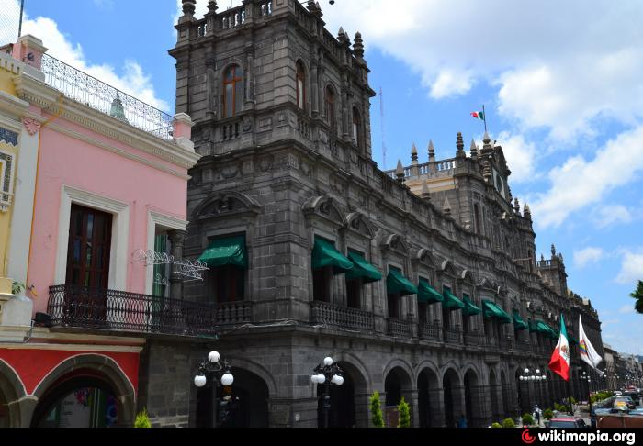
El Palacio Municipal de Puebla es la sede del Ayuntamiento de la ciudad de Puebla de Zaragoza ubicado frente a la Plaza Mayor del Centro Histórico,
patrimonio de la humanidad desde 1987.
El edificio actual de estilo
de la arquitectura isabelina
con influencias del neoclásico
y del renacimiento italiano
fue iniciado en 1887
y terminado en 1906
según el proyecto
del arquitecto inglés
Charles T. S. Hall.

Slide 6
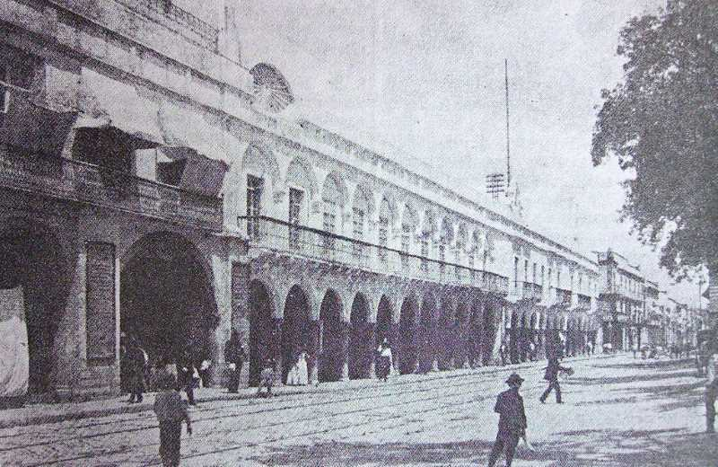
El Palacio Municipal hacia 1896, antes de su remodelación.
El Consejo requirió del permiso del virrey dado que los regidores no podían enajenar bienes sin su permiso.
Sin embargo para el mismo siglo, el Ayuntamiento había recuperado esas fincas.
Era costumbre, en los primeros años, que el cabildo se reuniese en la casa del Corregidor
Hernando de Helgueta, como se lee en un documento de Cabildo del 25 de febrero de 1533.
Se erige el primer Palacio Municipal
El edificio del Ayuntamiento se comenzó a construir en 1536 y consistía de tres salas
que ocupaban solo la cuarta parte de la fachada del actual .
La sala principal correspondía a la del Cabildo, la cual tenía un estrado de piedra y una escalinata,
más adentro había un claustro y de fachada lucía un portal, que sigue siendo su característica,
junto se hallaba la vivienda del alcalde mayor; al Poniente de la calle se dispuso la Audiencia y la cárcel
y por detrás de esta se construyó la Alhóndiga y el Corral del Concejo (1546-76), al mismo tiempo
se erigió la Capilla del Consejo dedicada a San Miguel, la cual se cita en un documento de 1561,

Slide 7
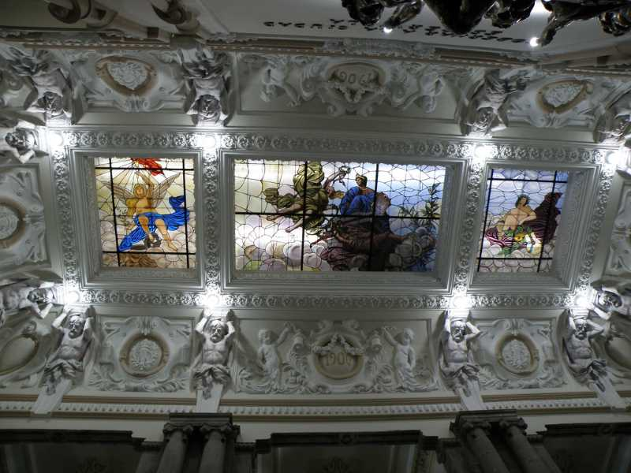
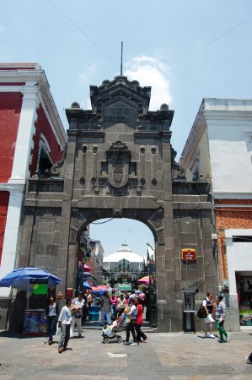
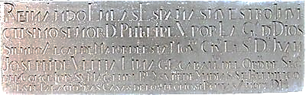
pero hacia 1578 se construyó una nueva sobre el callejón y dos arcos,
hoy Pasaje del Ayuntamiento,
"para los regidores y la gente del mercado".
La inscripción del edificio de 1714 adosada actualmente al muro exterior de la Sala de Sesiones reza:
REINANDO EN LAS ESPAÑAS NVESTRO INVICTISIMO SEÑOR Dn. PHELIPE V POR LA Ga DE DIOS SIENDO ALCALDE MAIOR DE ESTA NOVma. CIVd. EL SEÑOR Dn JVUAN JOSEPH DE VEITIA LINAJE CABALLEro DEL ORDn DE SnTIAGo DEL CONSEJO DE SV MAGd EN EL RI Y SVPRmo DE YNDIAS SE REEDIFICO ESTE PALACIO Y LAS CASAS DE LOS PROPIOS I RENTAS, AÑO DE 1714.

Slide 8
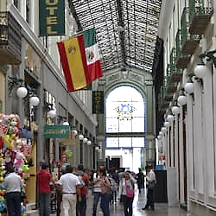
A comienzos del siglo XVII
se añadió un segundo piso al Ayuntamiento,
además de la capilla mencionada,
así como para las restantes construcciones
(casa y tiendas) al poniente del callejón,
hoy Pasaje.
Atrás de estas construcciones se hizo otro callejón
pero de Poniente a Oriente
que comunicaba con el actual pasaje.
Hacia la esquina de la 5 de Mayo,
arriba de las viviendas, se ubicó (1617)
los departamentos de la contaduría de la alcabala.
El archivo estaba junto a la sala de Cabildo,
en el edificio principal del Ayuntamiento.

Slide 9
Segundo
Palacio Municipal
De acuerdo a las informaciones
que dan los historiadores Cerón Zapata (1714) y Veytia (1780),
las oficinas de la Audiencia
y la cárcel se hallaban en el espacio del actual Palacio Municipal
pero "carecían
de lucimiento y comodidad"
y contrastaba con las aspiraciones
de los habitantes de la Angelópolis que para aquel entonces
veían construir
la gran Catedral de Puebla.

Slide 10
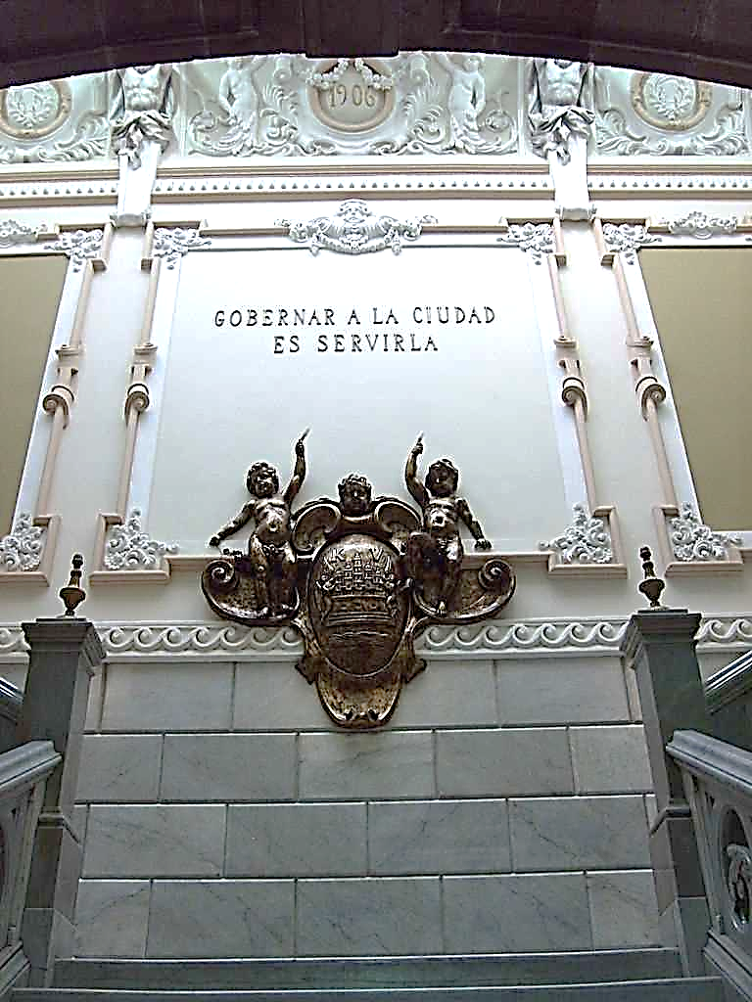
Escudo de Puebla
en el descanso de la escalinata.
En 1714 el alcalde mayor Juan José de Veytia y Linaje
inició la construcción de un nuevo edificio para el Ayuntamiento, levantándolo desde los cimientos.
En este edificio se reservó para los alcaldes mayores
la esquina del segundo piso del extremo oriente, actual 2 Norte.
Al exterior lucía una balconería uniforme
y dentro sala capitular y capilla.
Después de la Puerta principal se accedía a una escalera
que se dividía y conducían a un magnífico corredor con 8 arcos
de piedra y balaustrada de hierro bien labrados que distribuían hacia la sala de la Audiencia, cárcel y vivienda del alcalde mayor y sobre cuya puerta se hallaba adosada la lápida de cantería
que posteriormente se colocó en el cubo del zaguán.

Slide 11
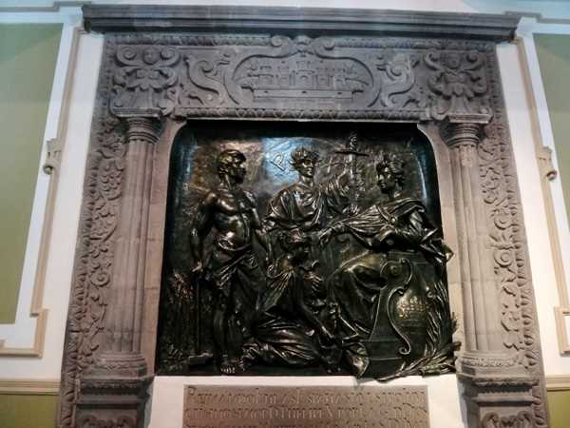
Esa lápida conmemorativa de la fecha de construcción del segundo Ayuntamiento
junto con el dintel y las jambas
del antiguo zaguán, se hallan adosadas, en la actualidad,
a la pared del corredor,
contigua a la Sala de Sesiones
del Cabildo Municipal.
Cerca del actual Pasaje
y donde habían habitado
los anteriores alcaldes mayores
se ubicó la cárcel que aún servía
para tal fin en 1780, las piezas altas servían de prisión de mujeres,
capilla de ajusticiados,
salas de tormentos y de visitas,
esta última tenía comunicación
al corredor de la vivienda
de los gobernadores (1754-84).

Slide 12

Actual Palacio Municipal

Slide 13
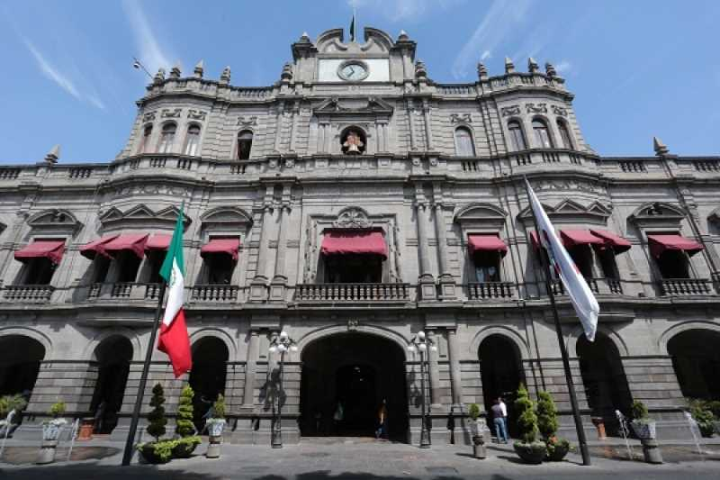
A partir del segundo período presidencial del General Porfirio Díaz, el país sufrió una transformación paulatina, las ciudades importantes intentaron imitar el modelo urbano
y arquitectónico de París;
Puebla no fue la excepción;
el 17 de febrero de 1897 se publicó
en el Boletín Municipal la convocatoria oficial para la construcción
de un nuevo y diferente edificio concejal acorde con los lineamientos
de la arquitectura moderna de la época; resultando ganador el Arquitecto inglés Carlos T.S. Hall.
Resulta importante mencionar que el Arquitecto Hall no demolió la totalidad del antiguo edificio,
aprovechó muchos de los pesados muros de mampostería y cantera.

Slide 14
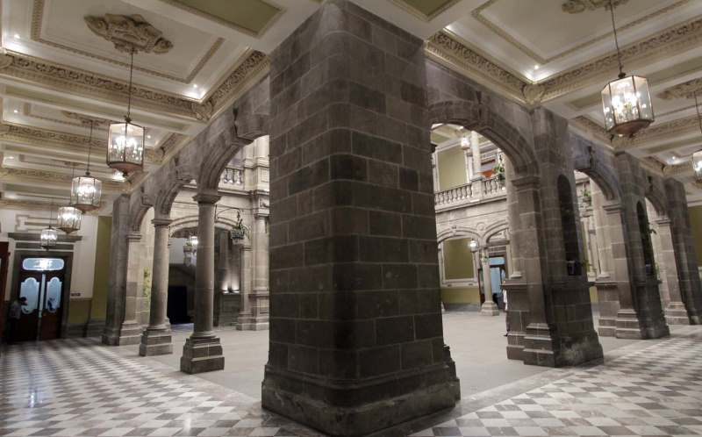
Ya para 1901, siendo exactos el 5 de enero,
antes de que se concluyera la obra, aprovechando una visita que a Puebla hiciera el General Porfirio Díaz,
Presidente de la República, se le invitó
a “pre-inaugurar” el edificio,
aún sin la fachada completa.
La obra casi concluida, fue entregada
por su autor el primero de junio de 1903.
La inauguración oficial tuvo lugar
en noviembre de 1906.
Desde entonces, pese a los avatares de la Revolución de 1910, a los temblores, y a los distintos ayuntamientos que desde entonces han gobernado la Angelópolis, el Palacio Municipal no ha sufrido modificaciones sustanciales, conservando su belleza y prestancia, digna sede de una ciudad que por su riqueza arquitectónica, entre la que se incluye el edificio consistorial, ha sido declarada “Patrimonio de la Humanidad”.

Slide 15
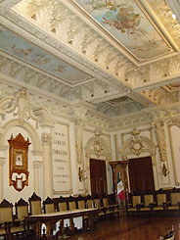
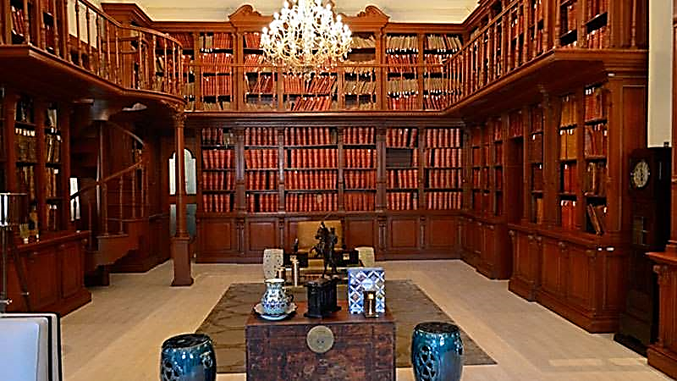
La Sala de Cabildos, adornada con yeserías,
alberga el original de la Cédula Real
firmada por Isabel de Portugal
y fechada el 2 de marzo de 1532,
mediante la cual se otorga a Puebla
el título de "Ciudad de los Ángeles"

Slide 16

Lista de los Presidentes Municipales
Periodo Presidente municipal
Inicio Término
1930 1931 Antonio Arellano Muñoz
1933 1934 Dr. Delfino Arrioja y Vargas
1937 1939 Sergio B. Guzmán
1937 1939 Joaquín Blasco Álvarez (Interino)
1939 1941 Rafael Ávila Camacho
1941 1943 Juan B. Treviño
1943 1945 Alfonso Meneses González
1945 1948 Antonio Arellano Garrido
Periodo Presidente municipal
Inicio Término
1948 1951 Enrique Molina Johnson
1951 1954 Nicolás Vázquez Arriola
1954 1957 Arturo Perdomo Morán
1957 1960 Rafael Artasanchez Romero
1957 1960 Francisco Rodríguez Pacheco
1960 1963 Eduardo Cué Merlo
1963 1966 Carlos Vergara Soto
1966 1969 Arcadio Medel Marín

Slide 17

Lista de los Presidentes Municipales
Periodo Presidente municipal
Inicio Término
1969 1972 Carlos J. Arruti y Ramírez
19 de abril de 1972 Gonzalo Bautista
O'Farrill
1972 1975 Luis Vázquez Lapuente
1975 1978 Eduardo Cué Merlo
1978 1981 Miguel Quiróz Pérez
1981 1984 Victoriano Álvarez García
1984 1987 Amado Camarillo Sánchez
1984 1987 Jorge Murad Macluf
1987 1990 Guillermo Pacheco Pulido
Periodo Presidente municipal
Inicio Término
1990 1993 Marco Antonio Rojas Flores
1993 1996 Rafael Cañedo Benítez
1996 1999 Gabriel Hinojosa Rivero
1999 2002 Mario Marín Torres
2002 2005 Luis Eduardo Paredes Moctezuma
2005 2008 Enrique Doger Guerrero
2008 2011 Blanca Alcalá
2011 2014 Eduardo Rivera Pérez
2014 2016 José Antonio Gali Fayad
2016 2018 Luis Banck Serrato

Slide 18
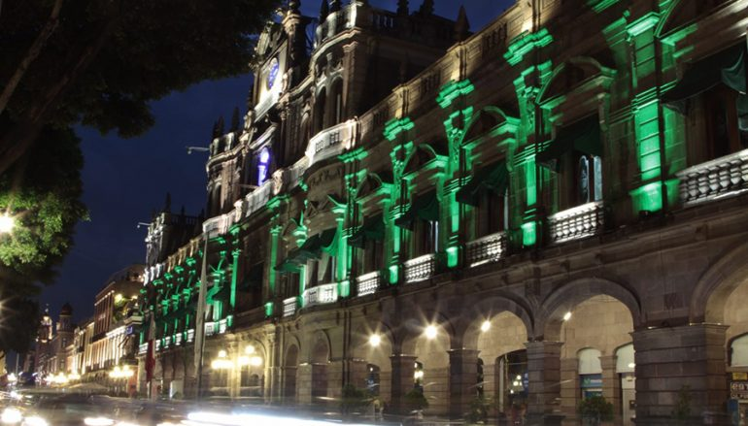

Imagenes y texto :
De la red
Música:
Palacio medley
Interprete:
Varios Artistas
Edición:
Eaglenest
Duración :
18 minutos
23 segundos
Chao
Auf wiedersehen
Au revoir
Hasta la vista
Pasenla Bien
___________________
eaglenest8@hotmail.com

Slide 19







12:00
¿Te ha gustado?
Puedes ver más entrando
Aquí
Además puedes recibir powerpoints en tu correo electrónico suscribiéndote aquí:

